Slide 1
KECERDASAN BUATAN
PERTEMUAN 2
Masalah Dan Ruang Keadaan Dalam Kecerdasan Buatan

Slide 2

Representasi Masalah
Sistem yang menggunakan AI akan mencoba memberikan ouput berupa solusi suatu masalah berdasarkan kumpulan pengetahuan.

Slide 3
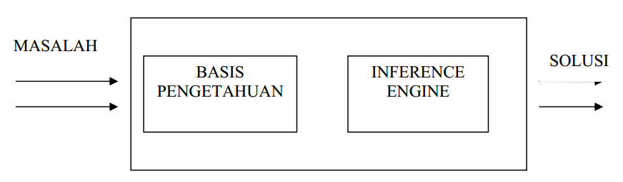
Sistem Kecerdasan Buatan
Input : Berupa masalah
Knowedge Base : Sekumpulan pengetahuan yang ada pada basis pengetahuan
Inference Engine : Digunakan agar sistem mampu mengambil kesimpulan berdasarkan fakta atau pengetahuan Output yang diberikan berupa solusi masalah sebagai hasil dari inferensi
Output : Berupa solusi dari permasalahan sebagai hasil dari inferensi

Slide 4
Membangun Sistem Yang Mampu Menyelesaikan Masalah Menggunakan AI
Perlu mempertimbangkan beberapa hal :
Mendefinisikan masalah dengan tepat, mencakup spesifikasi yang tepat mengenai keadaan awal dan solusi yang diharapkan.
Menganalisis masalah tersebut dan mencari beberapa teknik penyelesaian masalah yang sesuai.
Merepresentasikan pengetahuan yang perlu untuk menyelesaikan masalah tersebut.
Memilih teknik penyelesaian masalah yang terbaik.

Slide 5
Penyelesaian Masalah Dalam AI
Terdapat 4 hal yang harus diperhatikan :
Analisa Masalah
Representasi Masalah dan Pengetahuan
Inferensi
Penggunaan Bahasa AI

Slide 6
Analisis Masalah
Langkah untuk menganalisa masalah yang dihadapi dan mengungkapkan masalah tersebut dalam satu sistem simbol.
Sistem dapat merupakan diagram, skema, graf atau simbol" dan yang lain.
Sistem simbol ini harus diterjemahkan dala bahasa pemgrograman AI.
Terdapat Initial state dan Goal State

Slide 7
Analisa Masalah (Cont.)
Secara umum pendefinisian masalah sebagai suatu ruang keadaan meliputi 3 hal :
Posisi Awal (initial State)
Aturan (Rule )
Tujuan (Goal)
Example : Permainan catur

Slide 8
Representasi Masalah dan Pengetahuan
Dalam memecahkan masalah, dibutuhkan representasi semesta persoalan (Problem Domain).
Hal ini mencakup pengetahuan yang dibutuhkan dalam penyelesaian masalah dan berkaitan dengan cara pengolahan pengetahuan.
Representasi sangat penting supaya komputer dapat mengolah secara tepat dan benar.
Ex : Logika predikat, representasi struktur

Slide 9
Inferensi
Inferensi adalah motor penggerak program AI.
Bagian ini mengendalikan semua informasi yang masuk dan pelaksanaan kaidah" yang berlaku dalam penyelesaian masalah.
Inferensi juga disebut kontrol struktur, rute interpreter atau strategi pemecahan soal.
Beberapa teknik inferensi : teknik pelacakan (searching), kendali pemecahan soal (Control Strategi), Pemecahan persoalan dengan dekomposisi (Decomposition), penerapan pola (pattern maching), dan ikatan (chaining)

Slide 10
Pendefinisian Masalah Sebagai Pencarian Ruang Keadaan atau “State Space Search” (SSS)
Masalah utama dalam membangun sistem berbasis AI adalah bagaimana mengkonversikan situasi yang diberikan ke dalam situasi lain yang diinginkan menggunakan sekumpulan operasi tertentu.

Slide 11
State Space Search
Graph
Terdiri dari node (titik) yang menunjukkan keadaan, keadaan awal dan keadaan baru untuk mencapai keadaan yang diinginkan. Node-node tersebut terhubung dengan menggunakan busur yang diberi panah untuk menunjukkan arah dari suatu keadaan ke keadaan berikutnya.
Pohon Pelacakan
Untuk menghindari adanya kemungkinan proses pelacakan suatu node secara berulang maka digunakan struktur pohon.
Pohon AND/ OR
Untuk menyelesaikan suatu masalah menggunakan 3 kemungkinan, misalnya a,b,c, yang artinya masalah bisa diselesaikan jika salah satu dari kemungkinan tersebut tidak terpecahkan.

Slide 12
Mendefinisikan Masalah sebagai “State Space Search” (SSS)
Misalnya permainan catur , maka SSS nya adalah :
  Menspesifikasikan posisi awal dari papan catur
  Peraturan (rules) yang mendefinisikan langkah-langkah yang legal
  Posisi papan yang merepresentasikan pemenang dari satu sisi atau sisi lainnya.
  Tujuan (Goal) dari permainan adalah : memenangkan permainan.

Slide 13
Contoh: “Permainan Catur”,
Mendefinisikan masalah sebagai suatu ruang keadaan dalam “Permainan Catur”, maka harus ditentukan :
Posisi awal pada papan catur
Aturan-aturan untuk melakukan gerakan secara legal
Tujuan (goal)

Slide 14
Penyelesaian Permainan Catur:
posisi awal pada papan catur posisi awal setiap permainan catur selalu sama, yaitu semua bidak diletakkan di atas papan catur dalam 2 sisi, yaitu kubu putih dan kubu hitam.
Aturan – aturan untuk melakukan gerakan, aturan – aturan ini sangat berguna untuk menentukan gerakan suatu bidak, yaitu melangkah dari satu keadaan ke keadaan lain. Misalkan untuk mempermudah menunjukkan posisi bidak, setiap kotak ditunjukkan dalam huruf (a,b,c,d,e,f,g,h) pada arah horisontal dan angka (1,2,3,4,5,6,7,8) pada arah vertikal. Suatu aturan untuk menggerakkan bidak dari posisi (e,2) ke (e,4) dapat ditunjukkan dengan aturan :
IF bidak putih pada kotak(e,2),
and kotak(e,3) kosong,
and kotak(e,4) kosong
Then gerakkan bidak dari (e,2) ke (e,4)
Tujuan (goal)
Tujuan yang ingin dicapai adalah posisi pada papan catur yang menunjukkan kemenangan seseorang terhadap lawannya. Kemenangan ini ditandai dengan posisi raja yang sudah tidak dapat bergerak lagi.

Slide 15
Penyelesaian Permainan Catur:
Contoh tersebut menunjukkan representasi masalah dalam Ruang Keadaan (State Space), yaitu suatu ruang yang berisi semua keadaan yang mungkin.
Kita dapat memulai bermain catur dengan menempatkan diri pada keadaan awal, kemudian bergerak dari satu keadaan ke keadaan yang lain sesuai dengan aturan yang ada, dan mengakhiri permainan jika salah satu telah mencapai tujuan.

Slide 16
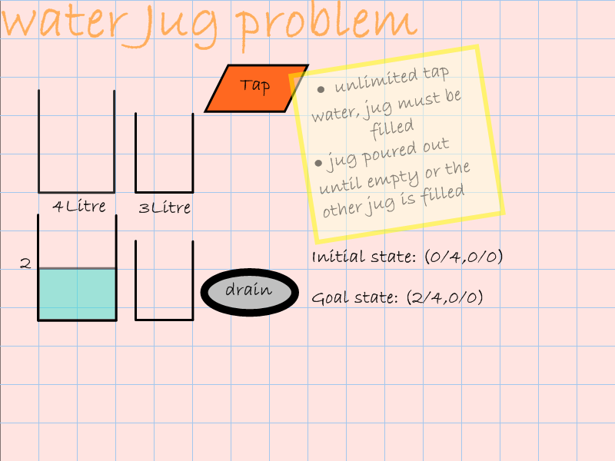
Kasus 2

Slide 17
Mendefinisikan Masalah sebagai “State Space Search” (SSS)
Kasus : A water jug problem
Initial state: Diketahui dua buah ember masing-masing berkapasitas 3 gallon dan 4 gallon, dan sebuah pompa air.
Goal state: Isi ember yang berkapasitas 4 gallon dengan 2 gallon air!
Solusi:
Buat asumsi dengan :
X : ember berkapasitas 4 gallon
Y : ember berkapasitas 3 gallon

Slide 18
Ruang masalah untuk masalah di atas dapat digambarkan sebagai himpunan pasangan bilangan bulat (x,y) yang terurut, sedemikian hingga :
x = 0, 1, 2, 3, atau 4
  y = 0, 1, 2, atau 3;
x menyatakan jumlah air dalam gelas ukuran 4 galon, dan y menyatakan jumlah air dalam gelas ukuran 3 galon. Dengan keadaan mula-mula adalah (0,0).
State tujuan adalah (2,n) untuk setiap nilai n.

Slide 19
Production Rules:
Sistem Produksi/Production System terdiri dari:
Sekumpulan Aturan (a set of rules)
Knowledge Base /Data Base
Sebuah strategi pengontrol (Control Strategy)
Urutan yang dipakai (a rule applier)

Slide 20
1. | (x,y) If x < 4 | → | (4,y) | Isi penuh gelas 4 galon
2. | (x,y) If y < 3 | → | (x,3) | Isi penuh gelas 3 galon
3. | (x,y) If x > 0 | → | (x-d,y) | Buang sebagian air dari gelas 4 galon
4. | (x,y) If y > 0 | → | (x,y-d) | Buang sebagian air dari galon ukuran 3 galon
5. | (x,y) If x > 0 | → | (0,y) | Kosongkan gelas 4 galon

Slide 21
6. | (x,y) If y > 0 | → | (x,0) | Kosongkan gelas 3 galon
7. | (x,y) If x+y ≥4 and y > 0 | → | (4,y-(4-x)) | Tuangkan air dari gelas 3 galon ke gelas 4 galon sampai gelas 4 galon penuh
8. | (x,y) If x+y ≥3 and x > 0 | → | (x-(3-y),3) | Tuangkan air dari gelas 4 galon ke gelas 3 galon sampai gelas 3 galon penuh
9. | (x,y) If x+y ≤4 and y > 0 | → | (x+y,0) | Tuangkan seluruh air dari gelas 3 galon ke gelas 4 galon

Slide 22
10. | (x,y) If x+y ≤3 and x > 0 | → | (0,x+y) | Tuangkan seluruh air dari gelas 4 galon ke gelas 3 galon
11. | (0,2) | → | (2,0) | Tuangkan 2 galon air dari gelas 3 galon ke gelas 4 galon
12. | (2,y) | → | (0,y) | Buang 2 galon dalam gelas 4 galon sampai habis.

Slide 23
Solusi
Jumlah galon | Jumlah galon | Aturan yang dilakukan
dalam gelas 4 galon | dalam gelas 3 galon
0 | 0 | -
0 | 3 | 2
3 | 0 | 9
3 | 3 | 2
4 | 2 | 7
0 | 2 | 5 atau 12
2 | 0 | 9 atau 11

Slide 24
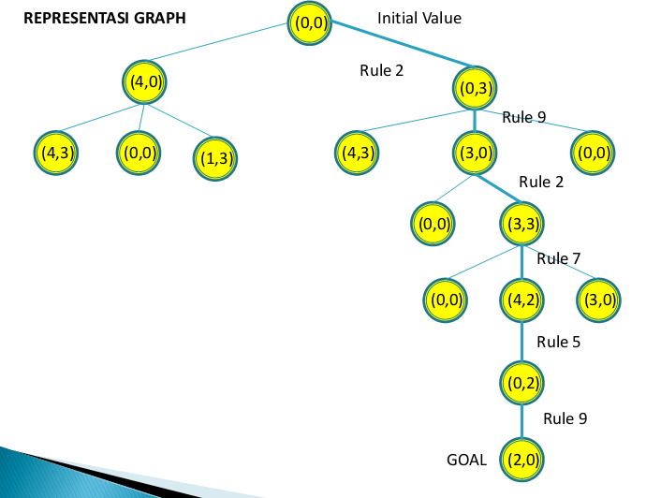

Slide 25
Karakteristik Masalah Dalam AI
Apakah masalahnya dapat didekomposisi menjadi himpunan sub masalah yang (hampir) independen lebih kecil atau lebih mudah ?
Dapatkah langkah penyelesaian diacuhkan paling tidak dibatalkan ketika dapat dibuktikan hal tersebut tidak bijaksana ?
Apakah universe masalahnya dapat diprediksi ?

Slide 26
Karakteristik Masalah Dalam AI
Apakah solusi yang baik dari masalah tertentu jelas tanpa membandingkan dengan seluruh solusi lain yang mungkin ?
Apakah solusi yang diinginkan sebuah keadaaan dari dunia atau sebuah jalur dari keadaan ?
Apa peran dari pengetahuan ?
Apakah pekerjaan memerlukan interaksi dengan manusia ?

Slide 27
THANK YOU!!
☺ END ☺

